Slide 1
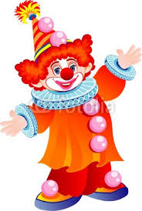
Проект «Волшебный мир театра»
Проект выполнили: воспитатель -Рыбакова О.А., Каляева Л.В., муз.работник- Бахаева Т.Г.

Slide 2
Вид проекта: творческо-информационный участники: педагоги, дети, родители длительность: месяц-октябрь

Slide 3
Актуальность:
В связи с тем, что театральная деятельность в нашем детском саду является частью приоритетного направления, возникла необходимость скоординировать планирование нескольких видов деятельности: совместная деятельность, самостоятельная деятельность, игра, кружковая работа, работа с родителями. Эти действия обеспечат системность работы в данном направлении.
В театральной деятельности ребенок раскрепощается, передает свои творческие замыслы, получает удовлетворение от деятельности. Театрализованная деятельность способствует раскрытию личности ребенка, его индивидуальности, творческого потенциала. Ребенок имеет возможность выразить свои чувства, переживания, эмоции, разрешить свои внутренние конфликты. Поэтому, я считаю, реализация проекта позволяет сделать жизнь наших воспитанников интересной и содержательной, наполненной яркими впечатлениями, интересными делами, радостью творчества.

Slide 4
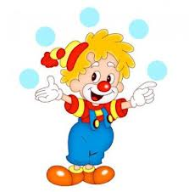
Цель проекта:
Создать условия для развития творческой активности детей в театральной деятельности, обеспечить условия взаимосвязи с другими видами деятельности в целостном педагогическом процессе.

Slide 5
Задачи:
Расширять представления детей о театре, его видах, атрибутах, костюмах, декорации.
Создавать условия для организации совместной театральной деятельности детей и взрослых, направленные на сближения детей, родителей и педагогов ДОУ.
Формировать в ДОУ художественно-эстетическую творчески развивающую предметную среду. Учить детей налаживать и регулировать контакты в совместной и самостоятельной деятельности.
Развивать эмоциональность и выразительность речи у дошкольников.
Прививать детям первичные навыки в области театрального искусства (использование мимики, жестов, голоса).
Способствовать формированию эстетического вкуса.
Обеспечить взаимосвязь с другими видами деятельности: изобразительной, музыкальной, художественной литературой, конструированием.
Приобщать взрослых и детей к театрально-исполнительской деятельности.
Приобщать родителей к театрально-культурной жизни ДОУ.

Slide 6
Роль родителей в организации проекта:
Наглядная информация «На пороге театра…», «Создам театр своими руками», включенность в проект и заинтересованность проблемой создания театра в группе, помощь воспитателям и детям в подборе и создании различных атрибутов.
Работа с воспитателями: создание альбома «Мир театра», презентации «Волшебный мир театра».

Slide 7
Предполагаемый результат:
Дети получают представления о театре, его видах, атрибутах (театральных реквизитах), работниках театра (основные театральные профессии);
Дети осваивают различные способы взаимодействия театральными реквизитами, различными видами театра, средства выразительности при организации постановки и использованием различных видов театра.

Slide 8
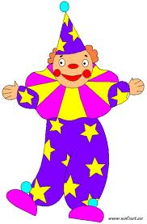
Продукт проектной деятельности:
театральный уголок в группе с различными видами театра, театральная ширма, сказочные маски, альбом раскрасок и иллюстраций «Сказочные герои», альбом «Мир театра», презентация «Волшебный мир театра».

Slide 9
I этап проектной работы: «Приглашаю вас в театр»
Задачи:
Принятие детьми проблемной ситуации, развитие и поддержание интереса к театрализованной деятельности через рассматривание театральных атрибутов (реквизитов), иллюстраций о театре
Организация и осуществление познавательно – исследовательской деятельности дошкольников
Содержание:
Игры «Отгадай, из какой сказки герой», «Наряжаемся в героя сказки»;
Знакомство с видами театра: настольный, кукольный, пальчиковый;
Рассказы из опыта детей «Расскажи, что ты знаешь о театре»; Раскрашивание раскрасок «Мой любимый сказочный герой» Беседы, игры на тему «Как много интересного вокруг…» (знакомство с атрибутами и реквизитами театра: костюмы, афиша, билеты, ширма)

Slide 10
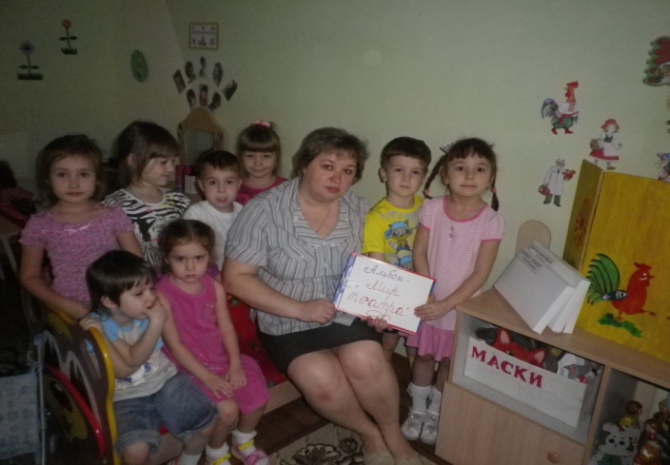
Продукт проектной деятельности: I этап
Альбом «Мир театра», альбом раскрасок «Сказочные герои», сказки – инсценировки различными видами театра, вырезание из бумаги, картона элементов для создания масок и атрибутов театра своими руками

Slide 11
II этап проектной работы: «Театральные профессии»
Задачи:
Знакомство детей с представителями театральной профессии (кукловоды, артисты, музыканты, дирижер
Содержание:
Презентация «Волшебный мир театра» - о театральных профессиях.

Slide 12
Продукт проектной деятельности: II этап
Работа на данном этапе способствует становлению разнообразных игровых позиций у дошкольников.
Создание атрибутов (афиши, театральных билетов) в совместной деятельности воспитателя с детьми.

Slide 13
III этап проектной работы: «В гостях у сказки»
Задачи:
Обогащение эмоционально – чувственного опыта дошкольников через освоение выразительности, используемых в различных видах театра (интонация, мимика, движение)
Содержание:
Работа над образом; игры – инсценировки; встреча с интересными людьми «Сказочницей», просмотр сказки

Slide 14
Продукт проектной деятельности: III этап
Создание атрибутов (афиши, театральных билетов) в совместной деятельности воспитателя с детьми; развитие навыков и умений дошкольниками различными средствами выразительности и их использование в процессе общения.

Slide 15
Заключительный этап:
Инсценировка сказки «Про вредную Бабку-Ежку»», оформление «Выставки декораций, атрибутов к театрализованному представлению».

Slide 16
Результативность:
Созданы условия для развития творческой активности детей в театрализованной деятельности;
У детей повысился интерес к театрализованной игре:
Сформировано эмоционально-положительное отношение к театрализованному искусству и определенный опыт собственной театрально-игровой деятельности;
Родители получили необходимые знания о театрализованной деятельности, ее значимости в развитии ребенка;
Создано единое педагогическое пространство: « Семья-Детский сад»;
Повысился культурный уровень дошкольников.

Slide 17
Спасибо за внимание!

